Slide 1


P7 – Indicateurs égalité femmes-hommes
Selin KANAR

Slide 2

SOMMAIRE
1 - Introduction
2 - Workflow Knime
3 - Graphiques d’analyses des indicateurs
4 - Point forts, points faibles et axes d’amélioration
5 - Fichier CSV avec contraintes RGPD
6 - Conclusion

Slide 3
INTRODUCTION
Les entreprises d’au moins 50 salariés doivent calculer et publier sur leur site Internet leur index de l’égalité femmes-hommes.
Le cabinet a une croissance importante et veut établir une politique volontariste et veut développer l’égalité femmes-hommes pour permettre d’améliorer la marque employeur et d’attirer plus facilement des talents.
Présentation : - workflow Knime
- graphiques des analyses des indicateurs
- fichier CSV avec contraintes RGPD

Slide 4
EXPLICATION CHOIX DES INDICATEURS EGALITE FEMME-HOMME
Indicateurs choisis :
Embauche : répartition des effectifs par type de contrat afin d’établir un diagnostic de situation comparée entres femmes et hommes à l’embauche
Qualification : répartition des effectifs par type de métiers afin d’établir un diagnostic de situation comparée de mixité des métiers
Rémunération effective : éventail des rémunérations et rémunération mensuelle moyenne afin d’établir un diagnostic de situation comparée des salaires entre femmes et hommes
Promotions : répartition de promotions internes afin d’établir un diagnostic de situation comparée des promotions entre femmes et hommes
Sécurité et santé au travail : répartition des accidents de travail afin d’établir un diagnostic de situation comparée des conditions de travail entre femmes et hommes

Slide 5
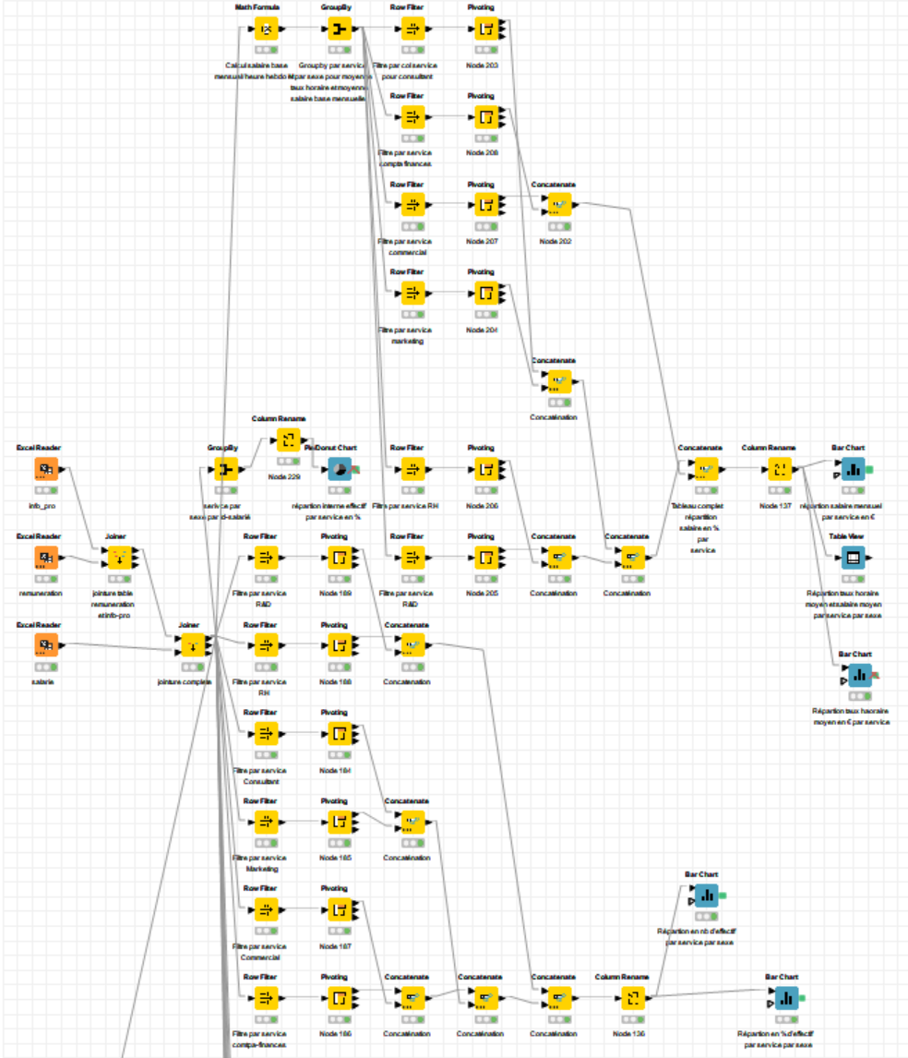
WORKFLOW KNIME

Slide 6
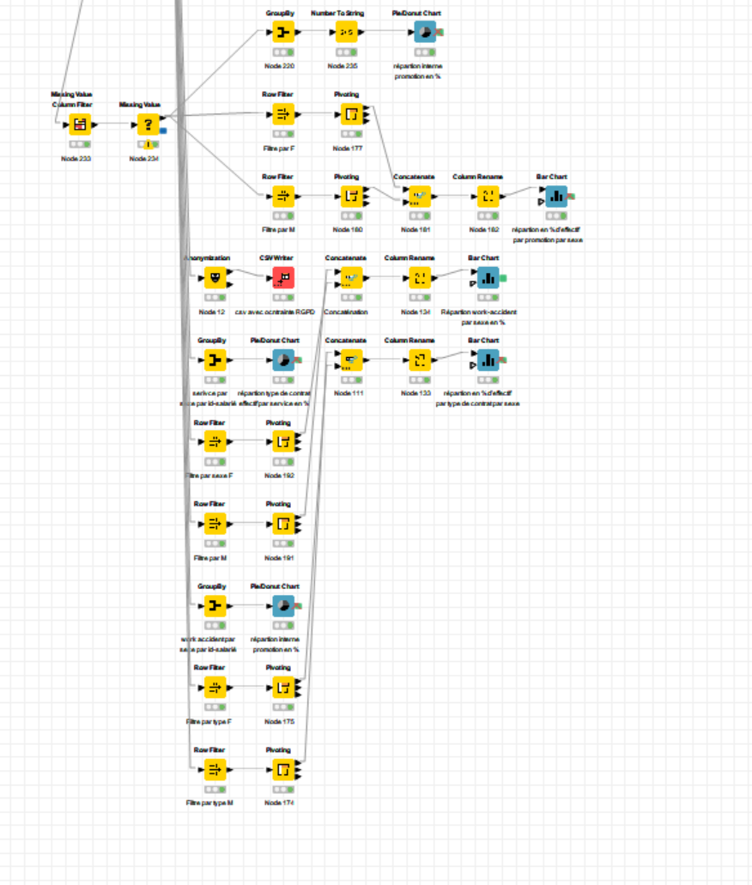
WORKFLOW KNIME

Slide 7
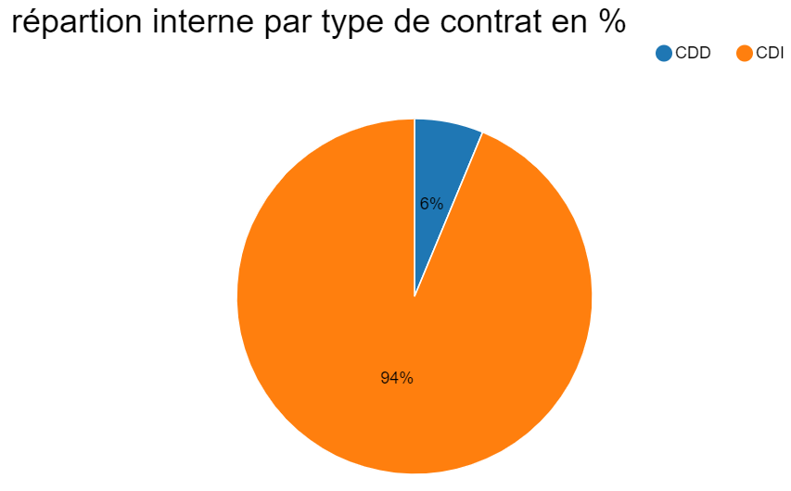
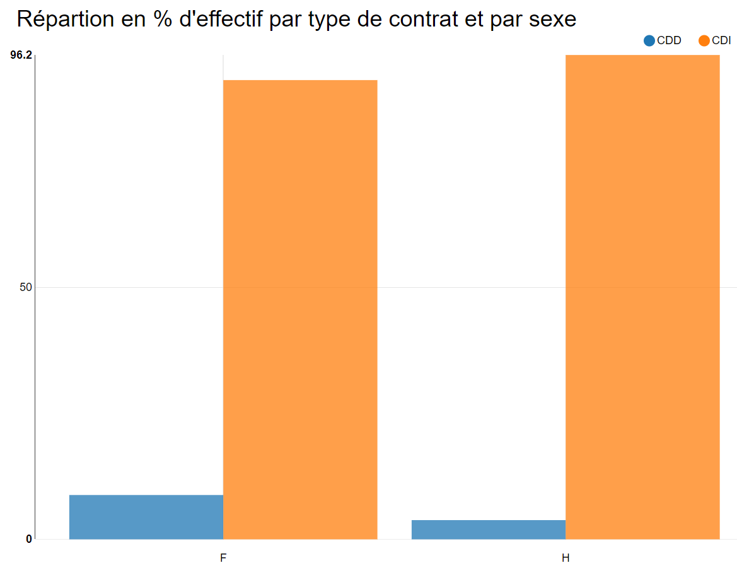
Embauche - Répartition des effectifs par type de contrat
91 %
96 %
9 %
4 %
Nous remarquons une forte embauche en CDI en interne, soit 94% d’embauche en CDI
Aussi nous remarquons, que la répartition entre les femmes et les hommes pour les embauches en CDI, le % de réparation est assez proche.
Au sein des différentes populations, l’embauche en CDI est plus forte
Même si le % de répartition pour les embauches en CDD est assez faible, nous remarquons que l’embauche en CDD est plus élevé pour les femmes.

Slide 8
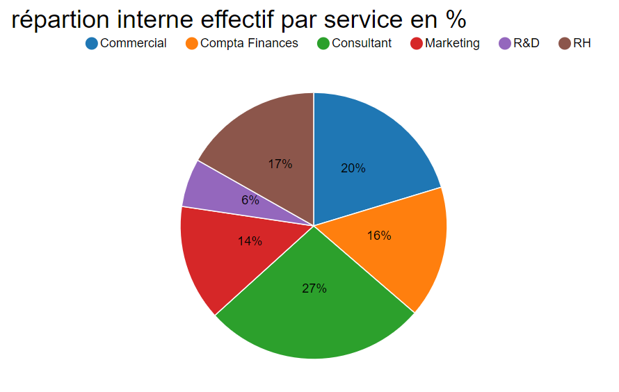
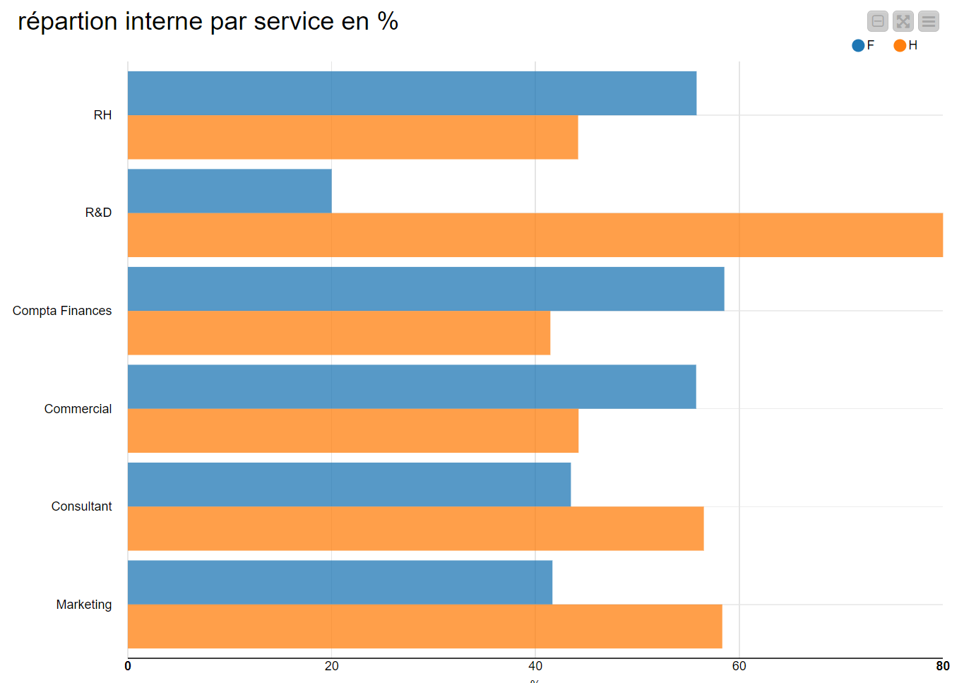
Qualification - Répartition interne par service
55 %
45 %
20 %
80 %
59%
41 %
56 %
44 %
43 %
57 %
42 %
58 %
Nous remarquons une répartition importante d’effectif dans les services Consultant (27%), Commercial (20%) et ensuite RH (17%) et Compta-finances (16%) , Marketing (14%) et enfin R&D (6%)
Nous remarquons que les services RH, Commercial , Compta-Finances sont dominés par les femmes .
Nous remarquons que les services Marketing, Consultant et R&D sont dominés par les hommes
Enfin, nous remarquons un écart assez important au sein du service R&D entre le femmes (20%) et les hommes (80%)

Slide 9
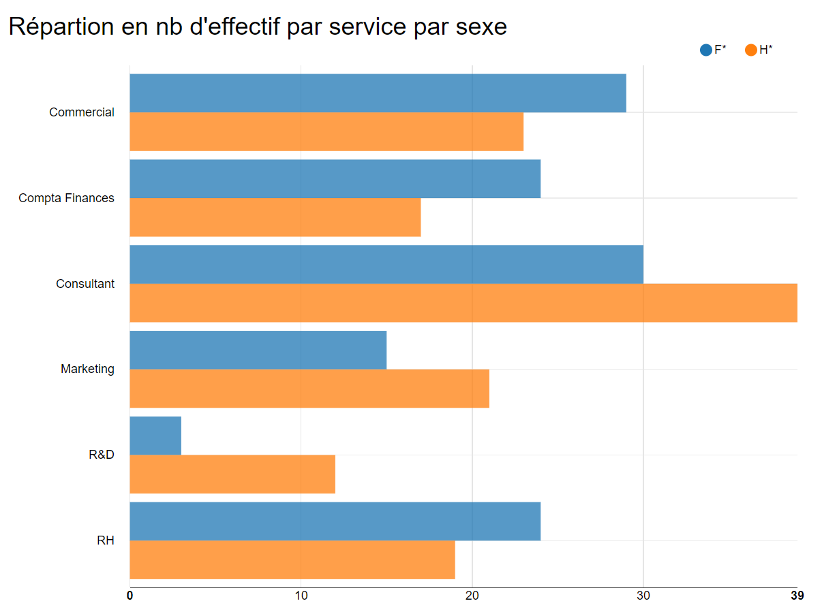
Qualification - Répartition interne par service (suite)
29
23
24
17
30
39
15
21
3
12
24
19
Le top du nombre d’effectifs chez les femmes est dans le service Consultant
Le top du nombre d’effectifs chez les hommes est dans le service Consultant
Le flop du nombre d’effectifs chez les femmes est dans le service R&D
Le flop du nombre d’effectifs chez les hommes est dans le service R&D

Slide 10
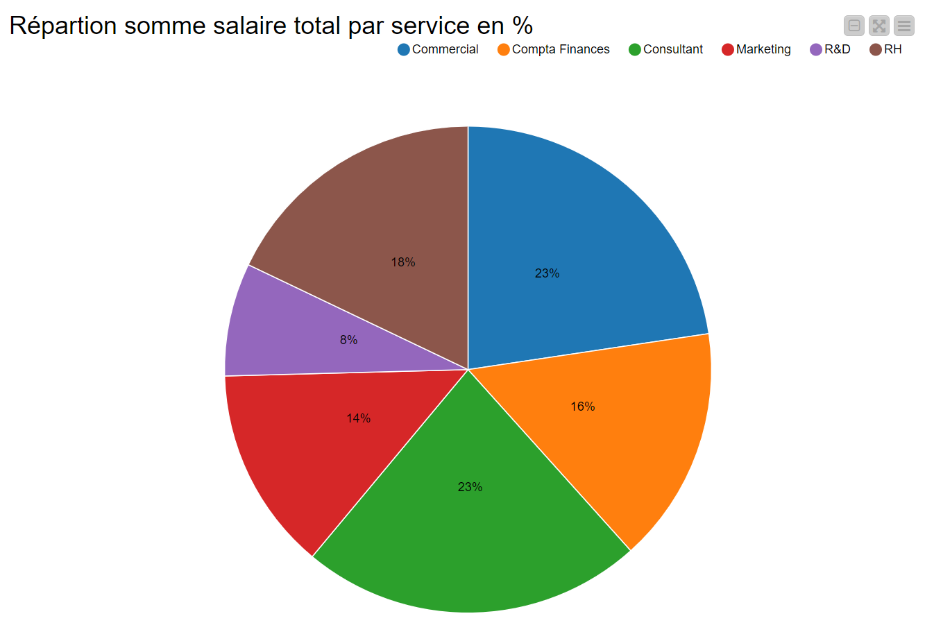
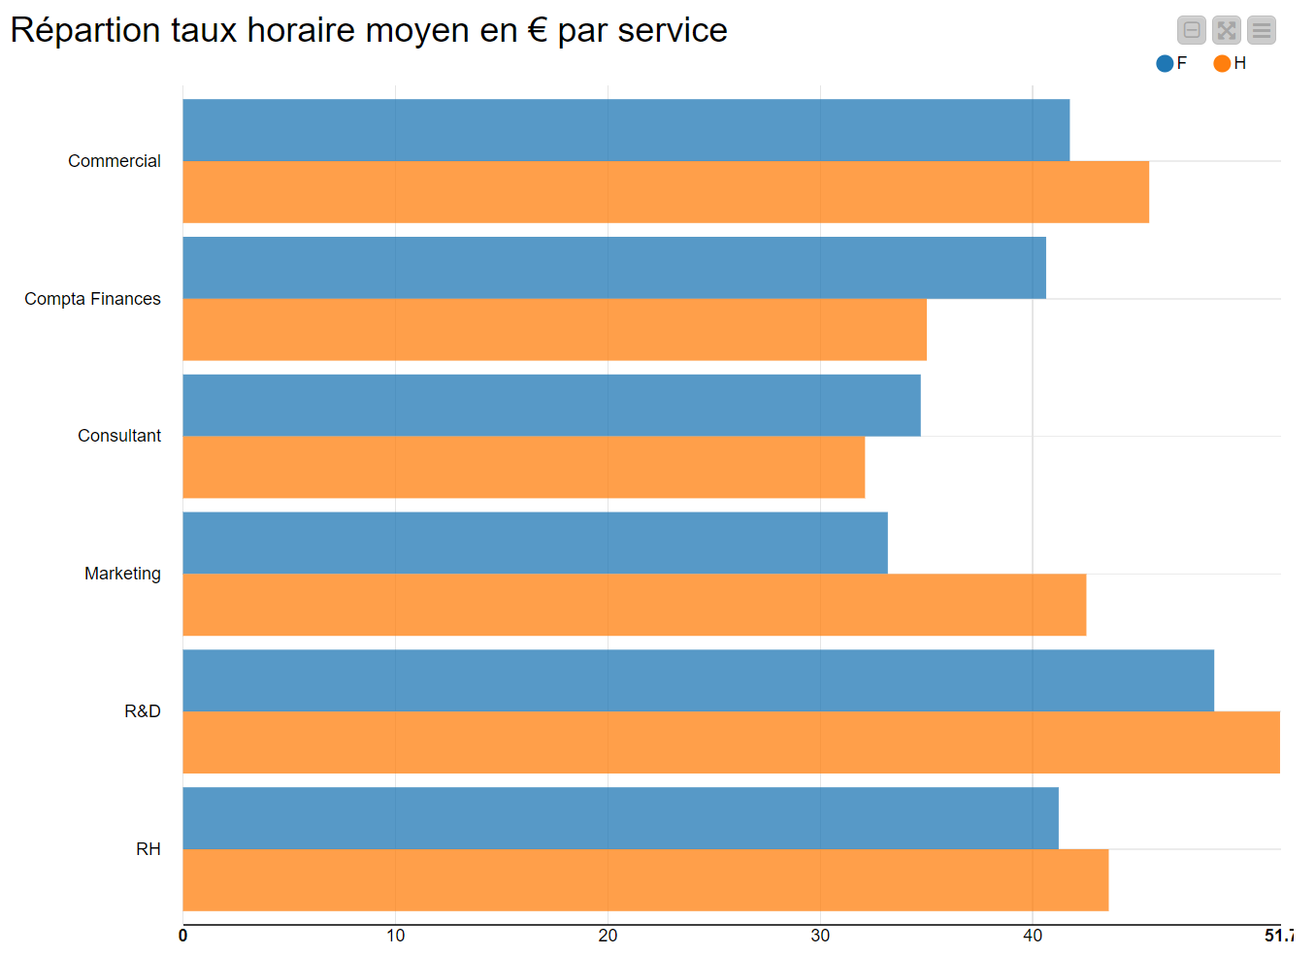
Rémunération effective - Répartition par salaire mensuel par sexe
41,7 €
45,4 €
40,6 €
35 €
34,7 €
32,1 €
33,1 €
42,5 €
48,5€
51,6 €
41,2 €
43,5 €
Nous remarquons un écart du taux horaire moyen entre hommes et femmes dans tous les services :
Commercial : taux horaire moyen chez les femmes est de 41,7 euros et 45,4 euros chez les hommes, soit + 3,7 euros pour les hommes
Compta-finances : taux horaire moyen chez les femmes est de 40,6 euros et 35 euros chez les hommes, soit + 5,6 euros pour les femmes
Consultant : taux horaire moyen chez les femmes est de 34,7 euros et 32,1 euros chez les hommes, soit + 2,6 euros pour les femmes
Marketing : taux horaire moyen chez les femmes est de 33,1 euros et 42,5 euros chez les hommes, soit + 9,4 euros pour les hommes
R&D : taux horaire moyen chez les femmes est de 48,5 euros et 51,6 euros chez les hommes, soit + 3,1 euros pour les hommes
RH : taux horaire moyen chez les femmes est de 41,2 euros et 43,5 euros chez les hommes, soit + 2,3 euros pour les femmes
Le top du taux horaire moyen chez les femmes est dans le service R&D
Le top du taux horaire chez les hommes est dans le service R&D
Le flop du taux horaire chez les femmes est dans le service Marketing
Le flop du taux horaire chez les hommes est dans le Consultant
La représentation graphique est basé sur le taux horaire moyen afin d’établir une base horaire représentative et plus pertinente

Slide 11
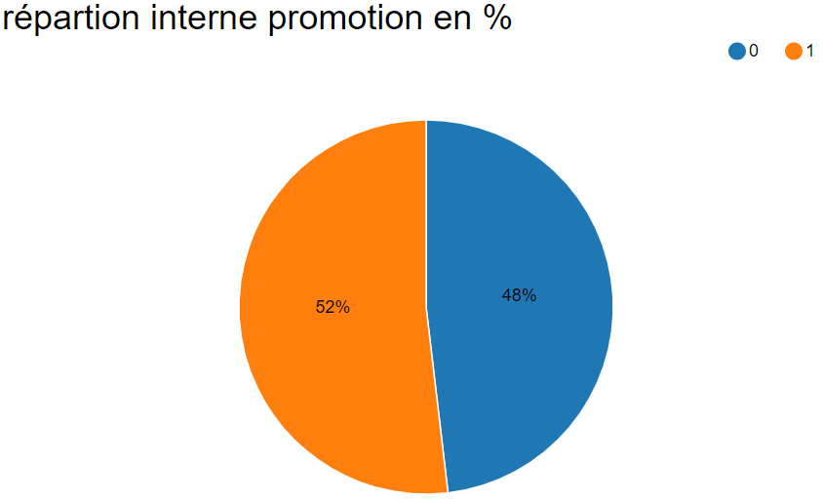
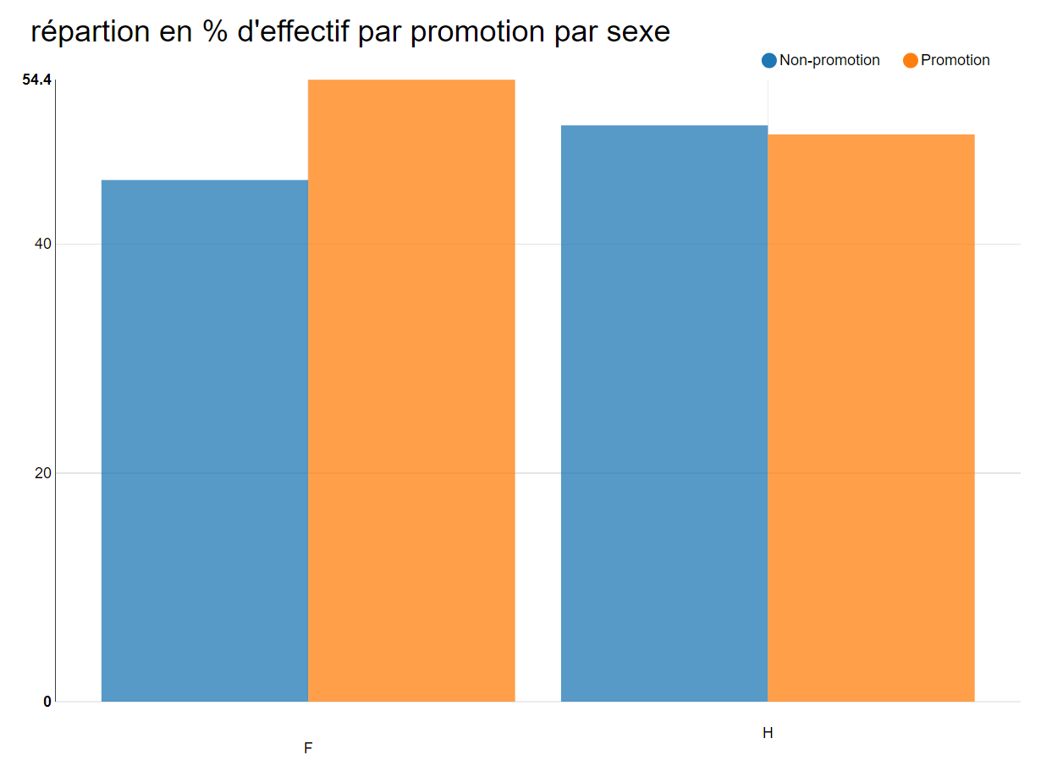
Promotion - Répartition des promotions internes par sexe
54,4 %
50,3 %
49,7 %
45,6 %
Nous remarquons que la répartition en interne entre promotion (52%) et non-promotion (48%) est assez proche.
Nous pouvons constater un bonne répartition des promotions entre les femmes et les hommes.
Nous pouvons remarquer que la population féminine reçoivent plus de promotions que la population masculine

Slide 12
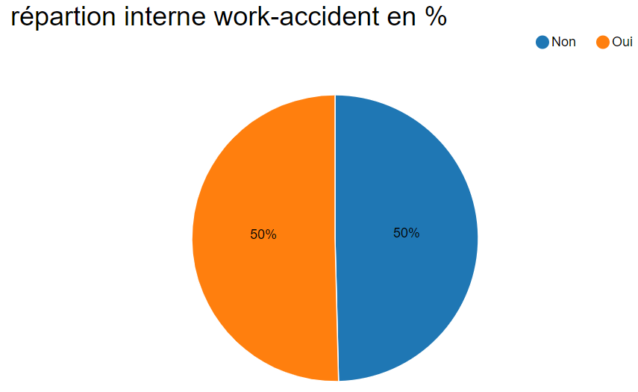
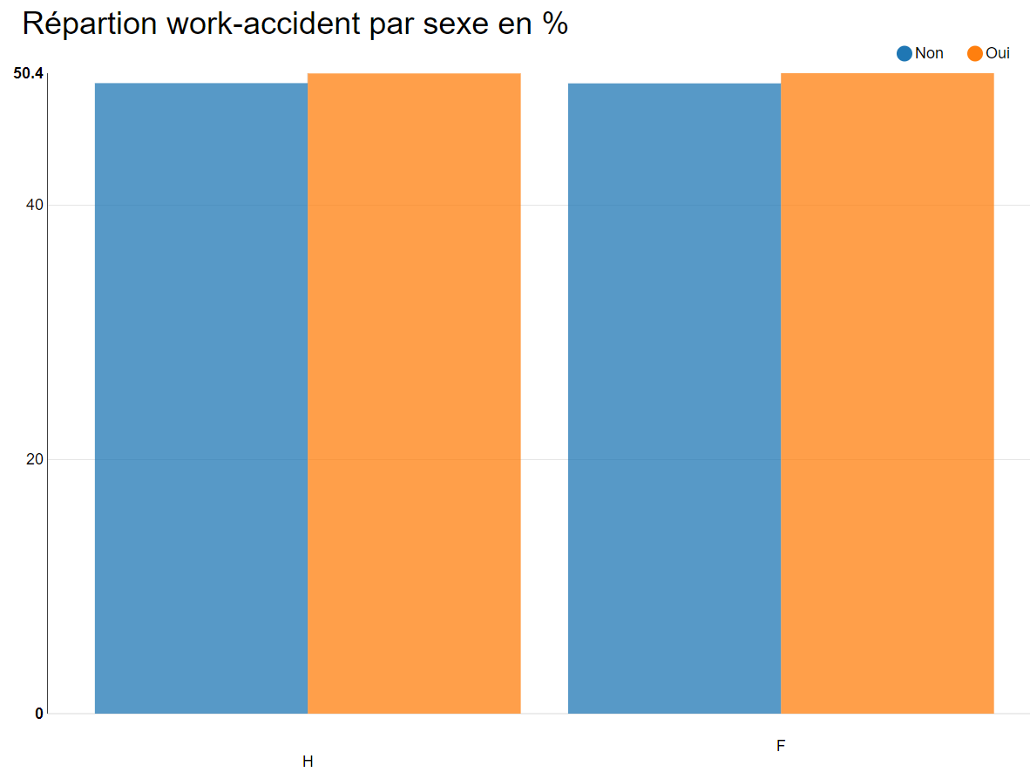
Sécurité et santé au travail - Répartition accident de travail par sexe
49,6 %
50,4%
49,6%
50,4 %
Nous remarquons une forte présence d’accident du travail en interne (50%)
La répartition des accidents entre les femmes et les hommes est identique.

Slide 13
POINTS FORTS, POINTS FAIBLES ET AXES D’AMELIORATION
Points forts :
- embauche : bonne répartition des embauches entre les femmes et homme pour les contrats type CDI
- promotion : bonne répartition des promotions en interne
Point faibles :
- qualification : mixité des métiers entre services et sexe, même en interne (exemple service R&D)
- rémunération effective : écart du taux horaire moyen important entre les hommes et femmes dans les différents services (dans plus de la moitié des services comparés dont les services Commercial, Compta- finances, Marketing, RH et R&D)
Axes d’amélioration :
- accident du travail réparti de façon proportionnelle entre femmes et hommes mais encore trop d’accident du travail en interne (50%)
-diagnostic « rémunération effective » à analyser davantage (ex ancienneté, niveau de qualification)

Slide 14
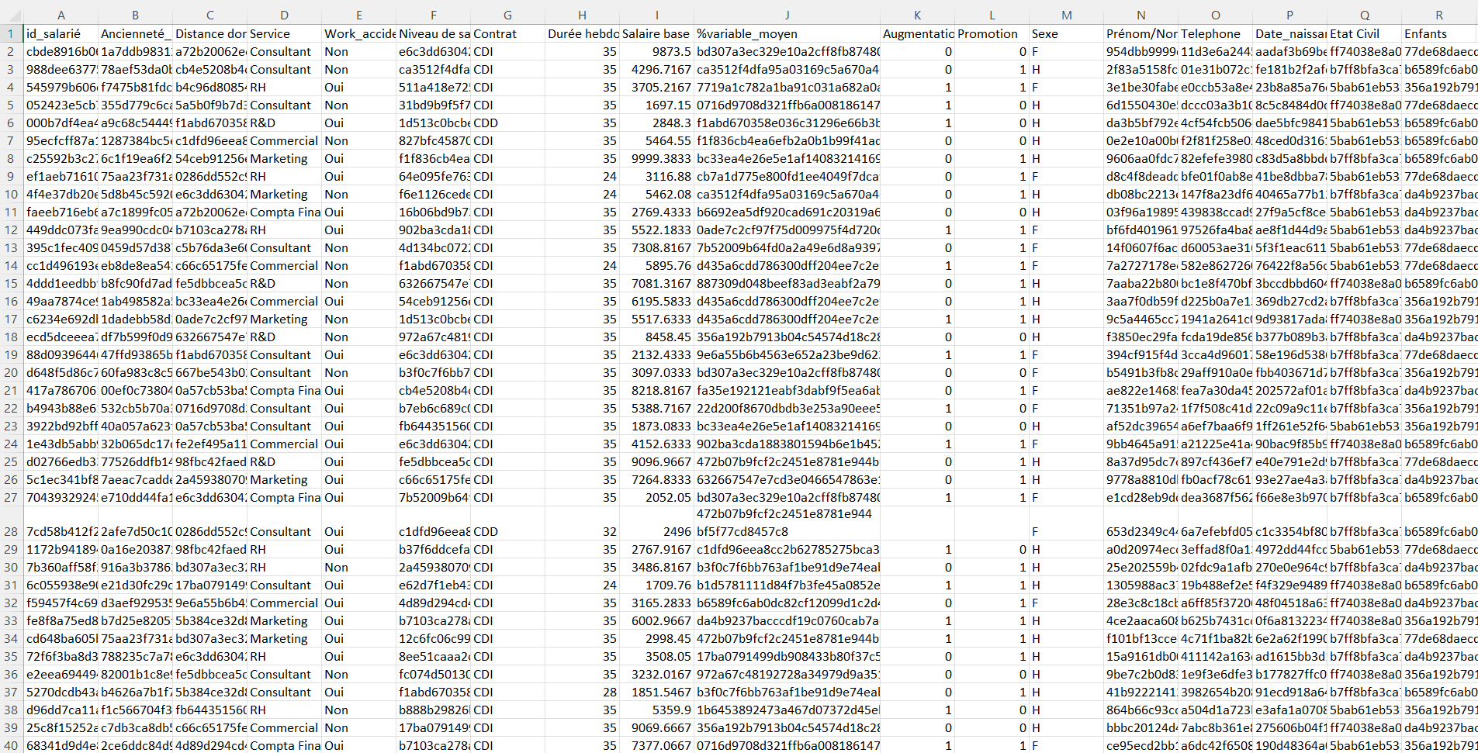
Fichier csv avec respect des contraintes du RGPD
Anonymisation : colonnes prénom/nom et numéro de téléphone, id_salarié, ancienneté_an, distance domicile/travail, Niveau de satisfaction, % variable moyen, date_naissance, état_civil, enfants
Respect des contraintes RGPD :
- Le principe de finalité : le responsable d'un fichier ne peut enregistrer et utiliser des informations sur des personnes physiques que dans un but bien précis, légal et légitime ;
- Le principe de proportionnalité et de pertinence : les informations enregistrées doivent être pertinentes et strictement nécessaires au regard de la finalité du fichier
- Le principe d'une durée de conservation limitée : il n'est pas possible de conserver des informations sur des personnes physiques dans un fichier pour une durée indéfinie. Une durée de conservation précise doit être fixée, en fonction du type d'information enregistrée et de la finalité du fichier ;
- Le principe de sécurité et de confidentialité : le responsable du fichier doit garantir la sécurité et la confidentialité des informations qu'il détient. Il doit en particulier veiller à ce que seules les personnes autorisées aient accès à ces informations ;
- Les droits des personnes

Slide 15
CONCLUSION
Des questions ?

